Slide 1

БІЛІМ САПАСЫ &
Т. ЕСЕТОВ АТЫНДАҒЫ № 264 МЕКТЕП-ЛИЦЕЙІ
ҮЛГЕРІМІНІҢ МОНИТОРИНГІ
IV ТОҚСАНДЫҚ ҚОРЫТЫНДЫ
2024- 2025 ОҚУ ЖЫЛЫ

Slide 2

СЫНЫП КОМПЛЕКТІСІ: 164
ТОҚСАН БАСЫНДАҒЫ ОҚУШЫ САНЫ: 4067/1978
КЕЛГЕН ОҚУШЫ САНЫ: 7/5
КЕТКЕН ОҚУШЫ САНЫ: 5/2
1-4 СЫНЫПТАРДАҒЫ ОҚУШЫ САНЫ: 1634/771
5-9 СЫНЫПТАРДАҒЫ ОҚУШЫ САНЫ: 1963/962
10-11 СЫНЫПТАРДАҒЫ ОҚУШЫ САНЫ: 472/247
ТОҚСАН СОҢЫНДАҒЫ ОҚУШЫ САНЫ: 4069 / 1963

Slide 3

1-4 СЫНЫПТАРДЫҢ БІЛІМ САПАСЫНЫҢ КӨРСЕТКІШІ
СЫНЫБЫ 1 СЫНЫП | БАРЛЫҒЫ 39 /194 | ҮЗДІГІ | ЕКПІНДІСІ | IV ТОҚСАН БІЛІМ САПАСЫ
2 СЫНЫП | 398 /185 | 159 /77 | 148 /65 | 77 %
3 СЫНЫП | 433 /196 | 161 /83 | 162 /75 | 75 %
4 СЫНЫП | 406 /196 | 176 /102 | 130 /59 | 75 %

Slide 4
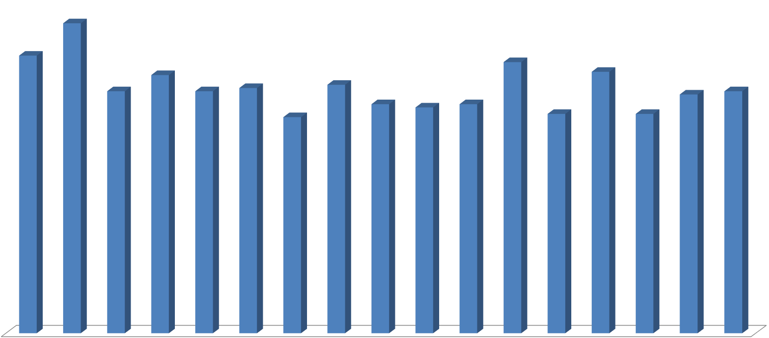
2 сыныптар бойынша білім сапасының салыстырмалы мониторингі
2
96%
86%
84%
80%
81%
75%
75%
76%
77%
74%
75%
71%
70%
71%
68%
68%
67%
2
2
2 "А"
2 "Ә"
2 "Б"
2 "В"
2 "Г"
2 "Д"
2 "Е"
2 "Ж"
2 "З"
2 "И"
2 "К"
2 "Л"
2 "М"
2 "Н"
2 "О"
2 "П"
2 "Р"

Slide 5
3 сыныптар бойынша білім сапасының салыстырмалы мониторингі
3
96%
88%
86%
79% _{74%}
83%
79%
79%
_{68%} 71%
_{68%} 70% 70%
72%
_{68%} 70% _{67%}
73%
3
3
3 "А" 3 "Ә" 3 "Б" 3 "В" 3 "Г" 3 "Д" 3 "Е" 3 "Ж" 3 "З" 3 "И" 3 "К" 3 "Л" 3 "М" 3 "Н" 3 "О" 3 "П" 3 "Р" 3 "С"

Slide 6
4 сыныптар бойынша білім сапасының салыстырмалы мониторингі
4
92%
84%
84%
81%
75%
77%
78%
75%
70%
70%
73%
70%
72% 72%
70%
67%
61%
4
4
4 "А"
4 "Ә"
4 "Б"
4 "В"
4 "Г"
4 "Д"
4 "Е"
4 "Ж"
4 "З"
4 "И"
4 "К"
4 "Л"
4"М"
4 "Н"
4"О"
4"П"
4"Р"

Slide 7

5-9 СЫНЫПТАРДЫҢ БІЛІМ САПАСЫНЫҢ КӨРСЕТКІШІ
СЫНЫБЫ | БАРЛЫҒЫ | ҮЗДІГІ | ЕКПІНДІСІ | IV ТОҚСАН БІЛІМ САПАСЫ
5 СЫНЫП | 414/214 | 117 /71 | 143 /83 | 63%
6 СЫНЫП | 435 /205 | 138 /87 | 158 /73 | 68%
7 СЫНЫП | 422/200 | 88 /60 | 171 /95 | 61%
8 СЫНЫП | 341 /178 | 67 /55 | 128 /77 | 57%
9 СЫНЫП | 351/165 | 69 /52 | 157 /80 | 64%

Slide 8
5 сыныптар бойынша білім сапасының салыстырмалы мониторингі
5
86%
79%
74%
74%
71%
66%
69%
69%
62%
65%
65% 65%
5
58%
52%
54%
52%
5
5 "А"
5 "Ә"
5 "Б"
5 "В"
5 "Г"
5 "Д"
5 "Е"
5 "Ж"
5 "З"
5 "И"
5 "К"
5 "Л" 5 "М" 5 "Н"
5"О"
5"П"

Slide 9
6 сыныптар бойынша білім сапасының салыстырмалы мониторингі
6
93%
81%
83%
79%
77%
70%
71%
70%
73%
61%
61%
63%
_{57%} 59%
62%
6
55%
52%
50%
6
6 "А" 6 "Ә" 6 "Б" 6 "В" 6 "Г" 6 "Д" 6 "Е" 6 "Ж" 6 "З" 6 "И" 6 "К" 6 "Л" 6 "М" 6 "Н" 6"О" 6"П"
6"Р"
6"С"

Slide 10
7 сыныптар бойынша білім сапасының салыстырмалы мониторингі
7
81%
78%
77%
68%
71%
68%
64%
67%
63%
58%
57%
54% 54%
7
48%
48%
48%
31%
7
7 "А" 7 "Ә" 7 "Б" 7 "В" 7 "Г" 7 "Д" 7 "Е" 7 "Ж" 7 "З" 7 "И" 7 "К" 7 "Л" 7 "М" 7 "Н" 7"О" 7"П"
7"Р"

Slide 11
8 сыныптар бойынша білім сапасының салыстырмалы мониторингі
8
75%
68%
67%
68%
65%
57%
54%
54%
52%
52%
50%
50%
8
45%
38%
8
8"А"
8"Ә"
8"Б"
8"В"
8"Г"
8"Д"
8"Е"
8"Ж"
8"З"
8"И"
8"К"
8"Л"
8"М"
8"Н"

Slide 12
9 сыныптар бойынша білім сапасының салыстырмалы мониторингі
9
78%
80%
75%
76%
64%
67%
63%
61%
59%
57%
58%
56%
54%
52%
9
9
9 А
9 Ә
9 Б
9 В
9 Г
9 Д
9 Е
9 Ж
9 З
9 И
9 К
9 Л
9 М
9 н

Slide 13

5-9 СЫНЫПТАР БОЙЫНША
Барлығы - 1963/96fi
ҮЗДІГІ | 479 / 325
ЕКПІНДІСІ | 757 / 408
IV ТОҚСАН БОЙЫНША БІЛІМ САПАСЫ | 63%

Slide 14
10 СЫНЫПТАРДЫҢ БІЛІМ САПАСЫНЫҢ САЛЫСТЫРМАЛЫ КӨРСЕТКІШІ
Барлық оқушы саны - fi50/1fi8
СЫНЫП САНЫ ҮЗДІГІ
ЕКПІНДІСІ
IV ТОҚСАН БОЙЫНША БІЛІМ САПАСЫ
10
53 / 35
123 / 70
70%

Slide 15
10 сыныптар бойынша білім сапасының салыстырмалы мониторингі
10
92%
81%
81%
81%
82%
70%
68%
10
50%
48%
48%
10
10 В
10 Ә
10 Б
10 А
10 Г
10 Д
10 Е
10 Ж
10 З
10 И

Slide 16

11 СЫНЫПТАРДЫҢ БІЛІМ САПАСЫНЫҢ САЛЫСТЫРМАЛЫ КӨРСЕТКІШІ
Барлық оқушы саны - fififi/119
СЫНЫП САНЫ ҮЗДІГІ
ЕКПІНДІСІ
IV ТОҚСАН БОЙЫНША БІЛІМ САПАСЫ
8
57 / 42
117 / 76
78 %

Slide 17
11 сыныптар бойынша білім сапасының салыстырмалы мониторингі
11
88%
82%
83%
81%
76%
75%
72%
68%
11
11
11 Ә
11 Ж
11 Е
11 Г
11 В
11 Б
11 Д
11А

Slide 18
10-11 СЫНЫПТАР БОЙЫНША
Барлық оқушы саны - 47fi/fi47
ҮЗДІГІ | 110 / 77
ЕКПІНДІСІ | 240 / 146
IV ТОҚСАН БОЙЫНША БІЛІМ САПАСЫ | 74 %

Slide 19
1-11 СЫНЫПТАР БОЙЫНША
Барлық оқушы саны - 4069/1980
ҮЗДІГІ | 1085 / 664
ЕКПІНДІСІ | 1437 / 753
IV ТОҚСАН БОЙЫНША БІЛІМ САПАСЫ | 62%

